Slide 1

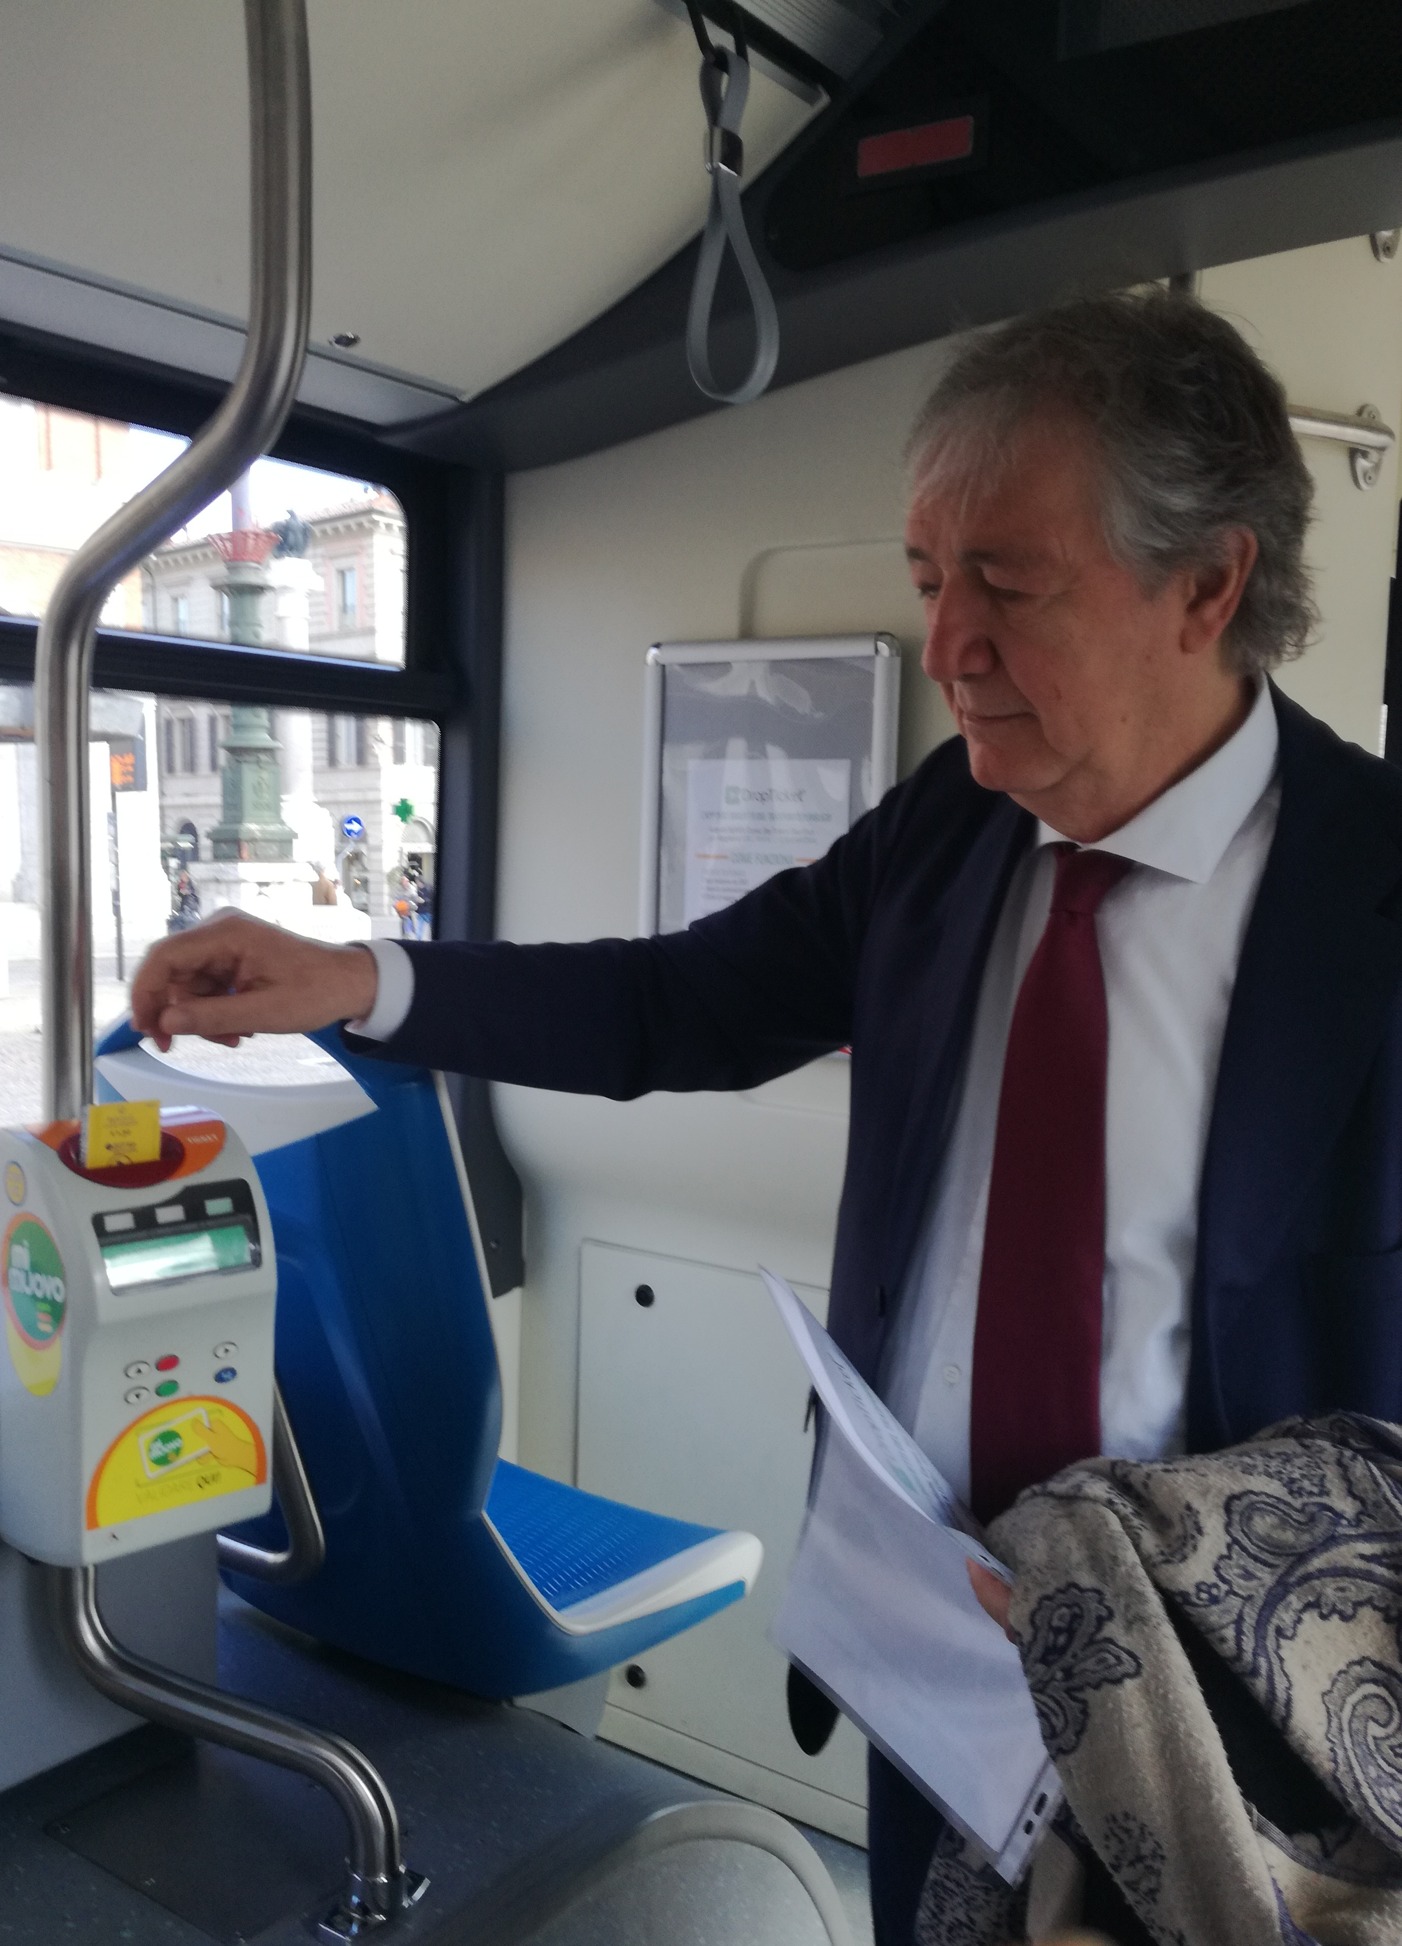
EVOLUZIONE TECNOLOGICA E RELAZIONI INDUSTRIALI
Il possibile contributo dei manager e delle organizzazioni sindacali alla rivoluzione in atto
Luciano Marchiori

Slide 2
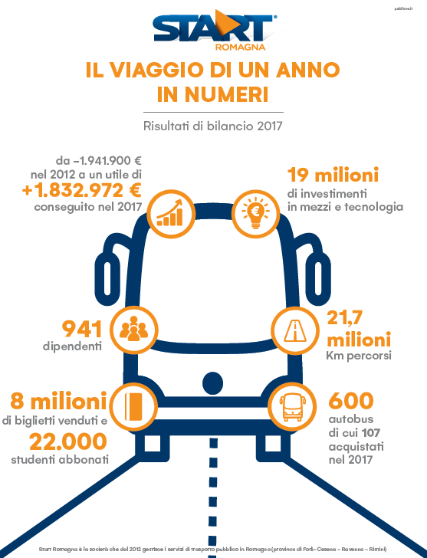
HELLO
Sono un dirigente d’azienda,
vorrei portare qui al Meeting di Rimini
il mio contributo esperienziale.
Il mio attuale incarico è quello di
Direttore Generale di Start Romagna,
la società di trasporto pubblico locale
che opera in Romagna.

Slide 3
La digitalizzazione come primo driver del futuro

Slide 4
LE DUE FACCE DELLA MEDAGLIA
Opportunità e minaccia.
Crescita e diminuzione.
Possibilità e rischio.

Slide 5
RISCHI e OPPORTUNITA’

Slide 6
RISCHI
OPPORTUNITA’
Perdita posti di lavoro
Inadeguatezza skills
Automazione a scapito della risorsa umana
Superamento o meno funzione HR
Perdita o furto dati (dati come nuovo petrolio)
Dematerializzazione e semplificazione
Deburocratizzazione
Crescita produttività
Maggiore conoscenza della realtà e capacità predittive
Nuove figure professionali
Industria 4.0

Slide 7
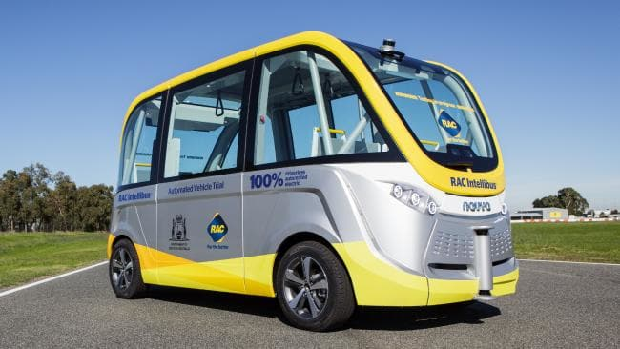
IL NUOVO VOCABOLARIO
Learning machine
Intelligenza artificiale
Robot e Cobot
Chatbot
Big data
Cybersecurity
……..
Your audience will listen to you or read the content, but won’t do both.
driverless bus

Slide 8

NUOVI MODELLI DI BUSINESS
I modelli di business evolveranno rapidamente nei prossimi anni.
I cambiamenti repentini dovranno essere affrontati attraverso un cambiamento culturale e organizzativo

Slide 9
Non possiamo pretendere
che le cose cambino,
se continuiamo a fare
le stesse cose.
(Albert Einstein)

Slide 10
LA RISORSA UMANA

Slide 11
ATTORI
E FATTORI VINCENTI
CAMBIAMENTO
Il cambiamento va governato, non subito e nemmeno contrastato
RELAZIONI INDUSTRIALI
Necessaria chiarezza di visione dell’imprenditore sul cambiamento in chiave di business e organizzazione
CENTRALITA’ DELL’UOMO
Importanza e centralità della risorsa umana, intesa come asset e non come costo
ORGANIZZAZIONI SINDACALI
Organizzazioni sindacali come partners consapevoli e convinti del cambiamento
BENESSERE ORGANIZZATIVO
Benessere della persona al centro, valore dei circoli ricreativi e dei sistemi di welfare aziendale
CONOSCENZA
Decisiva la relazione tra conoscenza e lavoro

Slide 12
SVILUPPO DI
SOFT SKILLS
Relazioni
Dialogo
Leadership

Slide 13
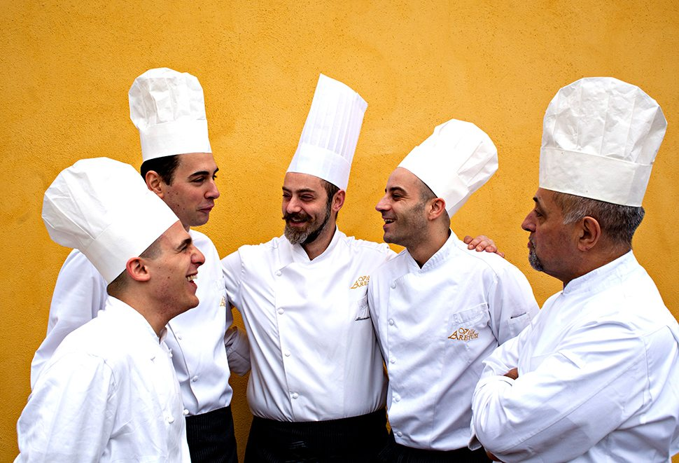
DA GESTIONE PER PROCESSI A GESTIONE PER PROGETTI

Slide 14
Un giorno le macchine riusciranno a risolvere tutti i problemi, ma mai nessuna di esse potrà porne uno.
(Albert Einstein)

Slide 15
THANKS
Domande?
Puoi trovarmi qui:
l.marchiori@startromagna.it

